Slide 1
Schůzka s rodiči ukrajinských žáků 22. 11. 2023
Podpora žáků s OMJ
ZŠ RAKOVSKÉHO

Slide 2
Výuka žáků s odlišným mateřským jazykem (OMJ)
Podpora pro žáky s OMJ ve výuce (UK asistenti, podpora vyučujících, didaktické pomůcky, tablety, ...atd.), plnění zadaných úkolů, plnění doplňkových úkolů
Hodnocení žáků - zohlednění nedostatečné znalosti vyučujícího jazyka
Odpolední kurzy organizované školou (rozdělení žáků dle úrovně a věku)
Podpora rodičů - partner školy
Začlenění žáka do kolektivu třídy - podpora komunikace v ČJ
Odpolední kroužky ve škole

Slide 3
ŠKOLNÍ ŘÁD
výuka začíná v 8:OO hodin
žáci ve třídě nejpozději v 7:55 hodin
pokud žák přijde pozdě na vyučování, rodič musí pozdní příchod omluvit písemně do papírové žákovské knížky
mobilní telefon je v průběhu vyučování (včetně přestávek) vypnutý

Slide 4
ŠKOLNÍ ŘÁD omluvenky
rodiče omlouvají nepřítomnost svého dítěte písemně do papírové žákovské knížky (rodiče uvedou datum nepřítomnosti a důvod, např. nemoc, nevolnost, rodinné důvody)
do 3 dnů od nepřítomnosti žáka ve škole musí rodič emailem informovat třídního učitele o absenci žáka (v případě delší nemoci)
odchod žáka ze školy v průběhu vyučování (např. z důvodu návštěvy lékaře)
na základě písemné žádosti rodiče uvolní třídní učitel žáka z vyučování

Slide 5
písemná žádost rodiče
o uvolnění žáka z výuky
datum nepřítomnosti žáka
např. 20.-24.11.
podpis rodiče
důvod nepřítomnosti
Nemoc
Návštěva lékaře
Nevolnost
Rodinné důvody

Slide 6
ŠKOLA ONLINE elektronická žákovská knížka
www.skolaonline.cz (i mobilní aplikace)
rodiče obdrželi přihlašovací údaje od třídního učitele
žáci mají vlastní přihlašovací údaje
informace o prospěchu (známky 1-5) a chování žáka (pochvaly a poznámky)

Slide 7
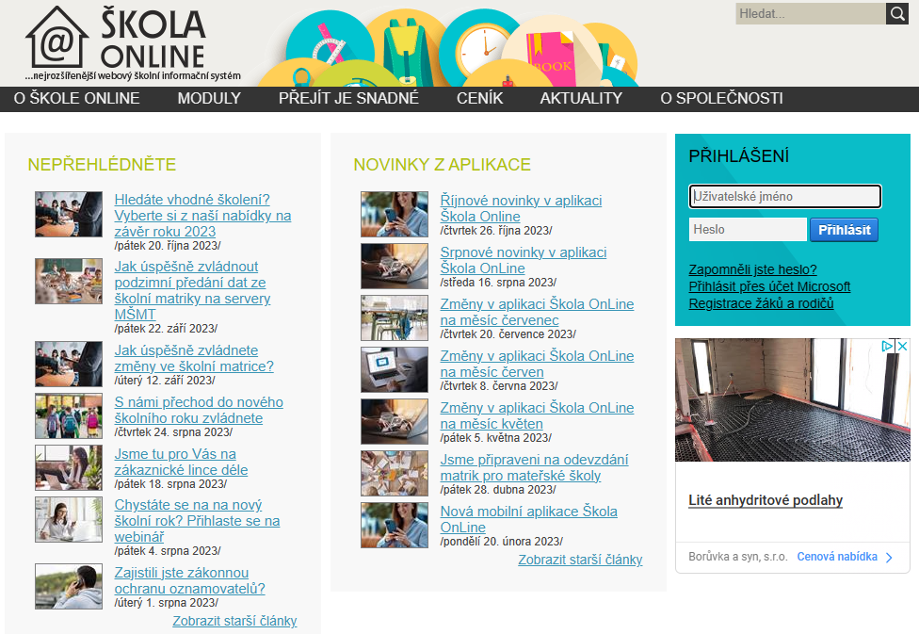
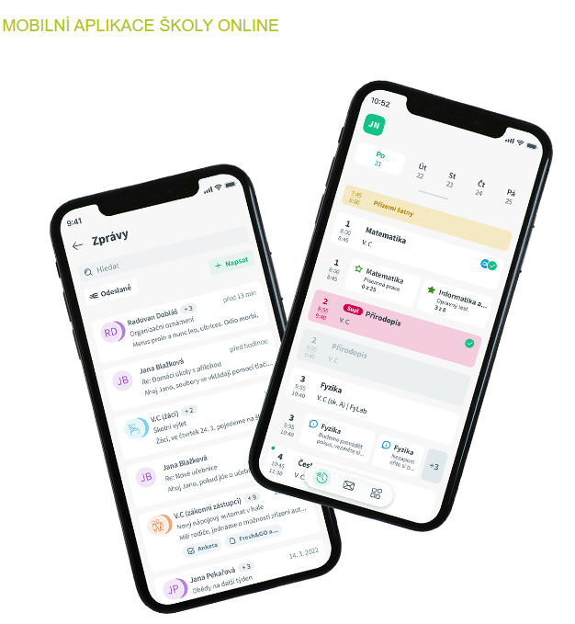
Škola OnLine elektronická žákovská knížka

Slide 8
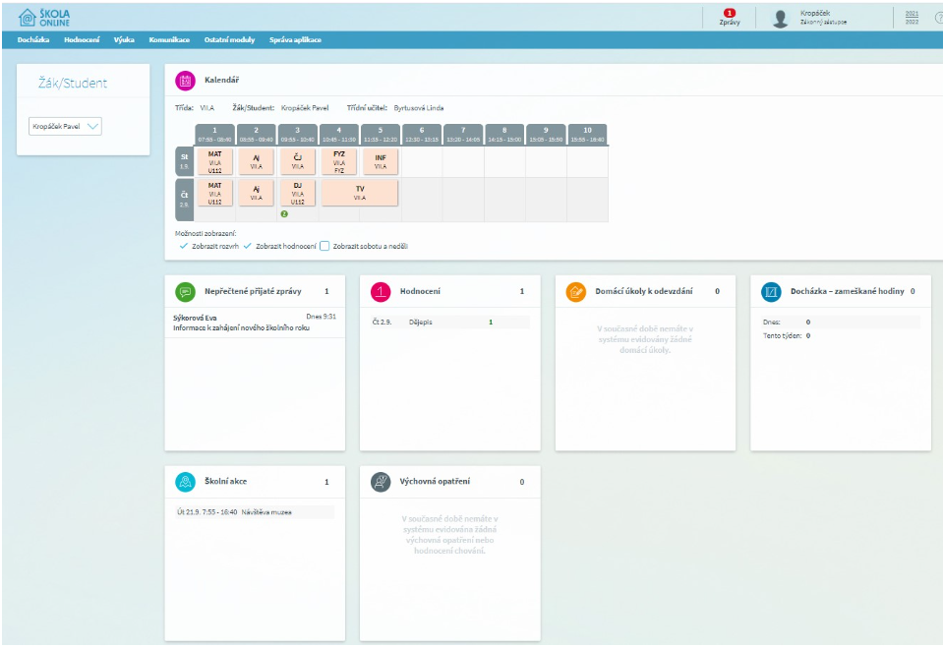
jméno rodiče
aktuální rozvrh hodin
jméno žáka
známky
pochvaly a poznámky za nevhodné chování

Slide 9
Pomoc rodinám s dětmi
U nás ve škole
sociální pedagog – možnost nasměrování, základní sociální poradenství
Obědy pro děti ve finanční a sociální tísni (Women for women)

Slide 10
Pomoc rodinám s dětmi
V okolí školy:
Proxima sociale – služby pro rodiny s dětmi (pomoc se školní přípravou v Nízkoprahovém klubu Krok) https://www.proximasociale.cz/
Středisko výchovné péče http://duasvp.cz/index.php/kontakty2/ambulantni-oddeleni-svp-praha-12
Dětské krizové centrum
https://www.ditekrize.cz/

Slide 11
Kontakty
Sociální pedagog – Veronika Kašparová – veronika.kasparova@zsrakovskeho.cz
Asistentka ukrajinských žáků, komunikace v ukrajinském jazyce – Irina Permiaková – irina.permiakova@zsrakovskeho.cz
Koordinátor pro žáky s OMJ: Petra Poustecká - petra.poustecka@zsrakovskeho.cz
Metodik prevence – Jitka Havlíčková - jitka.havlickova@zsrakovskeho.cz

Slide 12
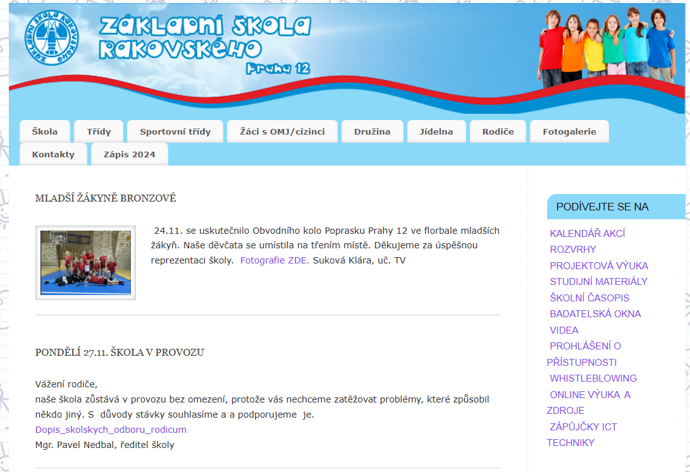
informace pro žáky i rodiče s odlišným mateřským jazykem

